Slide 1


自我介紹

Slide 2
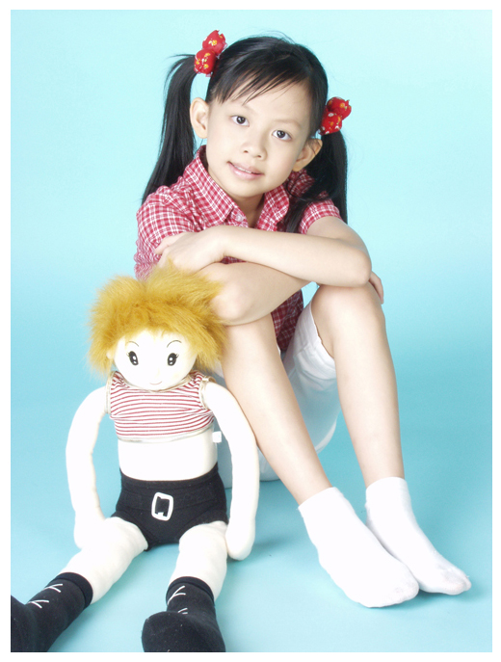
孫小珍
血型：A 型
星座：雙魚座
興趣：集娃娃

Slide 3
請多多指教！

